Slide 1
Крестики-нолики
Групповая проектная работа по Git
Выполнили студенты ИТ-7, 8 1 курс
Чугарина Милана
Бормотова Ксения
Тагиров Адис

Slide 2

Описание проекта
Роли
Адис : код игры
Милана : работа с терминалом , выгрузка на GitHub
Ксения: отчет, презентация
Игра «Крестики-нолики» разворачивается на поле 3×3. Игроки поочерёдно ставят свои символы X или O и стремятся выстроить линию из трёх одинаковых знаков по горизонтали, вертикали или диагонали. Если все клетки заполнены, а победителя нет — фиксируется ничья.

Slide 3
Создание проекта и написание кода на Python
Создание структуры проекта
Создание файлов
Написание кода
  main.py
  game_logic.py
  display.py

Slide 4
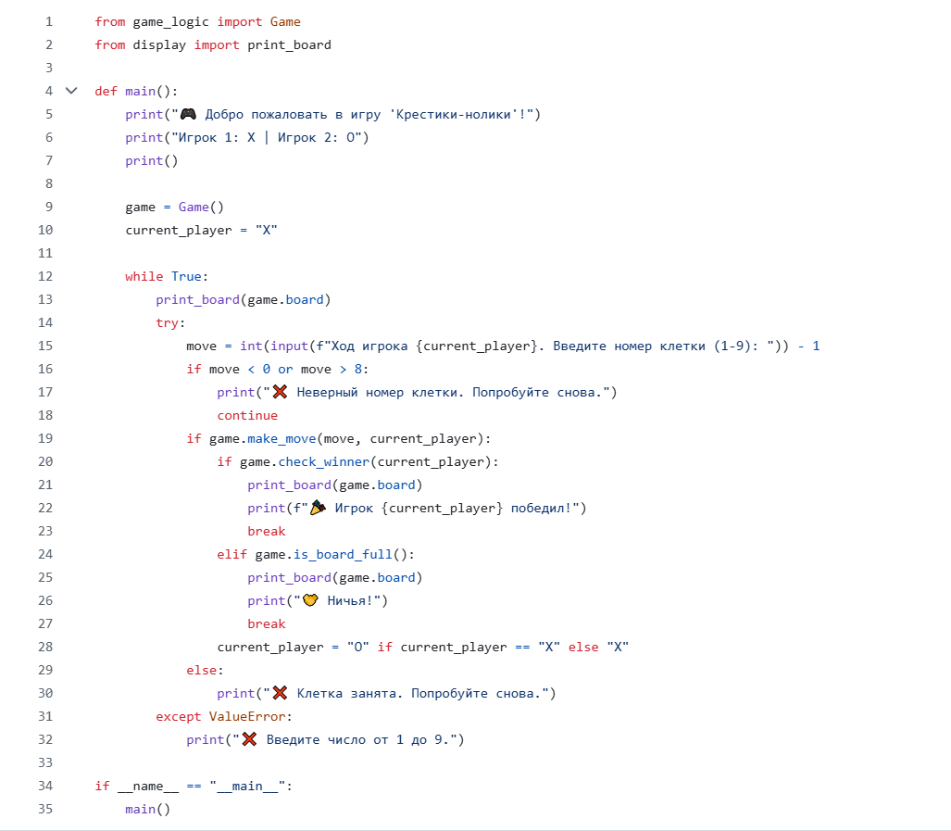
main.py
i
a
o
e

Slide 5
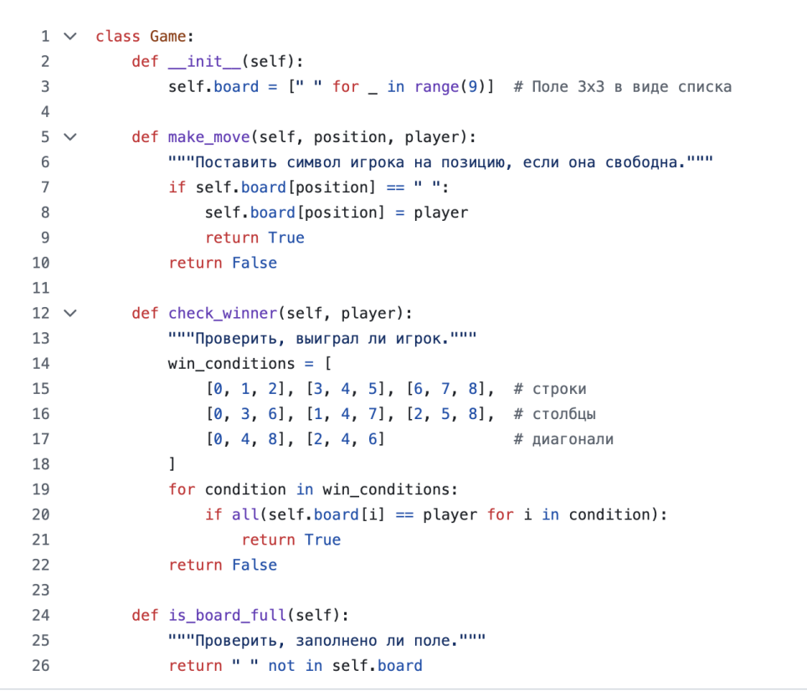
game_logic.py
i
a
o
e

Slide 6
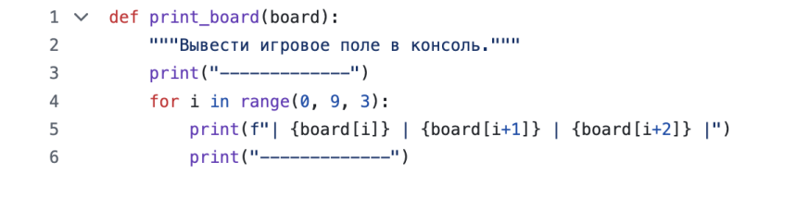
display.py
i
a
o
e

Slide 7
Настройка Git и инициализация репозитория
Инициализация Git
Настройка пользователя Git
  git config --global user.email "mila.chugarina22@icloud.com"
  git config --global user.name "Milana“
Создание .gitignore
Добавление файлов и первый коммит

Slide 8
Создание репозитория на GitHub
Привязка локального репозитория к GitHub
1. Перейти на github.com/new
2. Назвать репозиторий
tic-tac-toe
1. Привязка
git remote add origin https://github.com/milanaaaaaaaa/tic-tac-toe.git
2. Переименование ветки и выгрузка
git branch -M main
git push -u origin main

Slide 9
Функционал
Ввод хода через цифры 1–9.
Проверка победы по строкам, столбцам и диагоналям.
Проверка ничьей.
Обработка ошибок ввода.

Slide 10
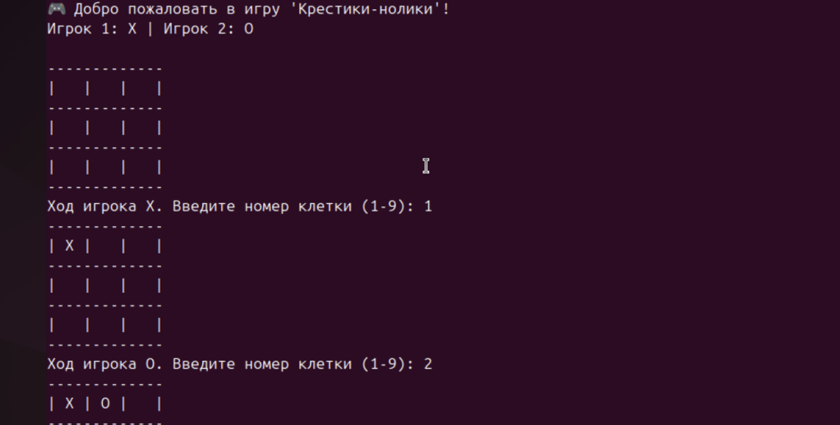

Slide 11
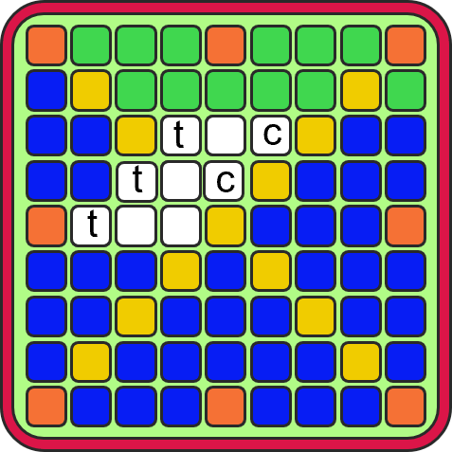
Спасибо за внимание!!!
i
a
e
o

